Slide 1
LE PRIME CHIESE CRISTIANE
DALLA DOMUS ECCLESIAE ALLE BASILICHE ROMANE

Slide 2
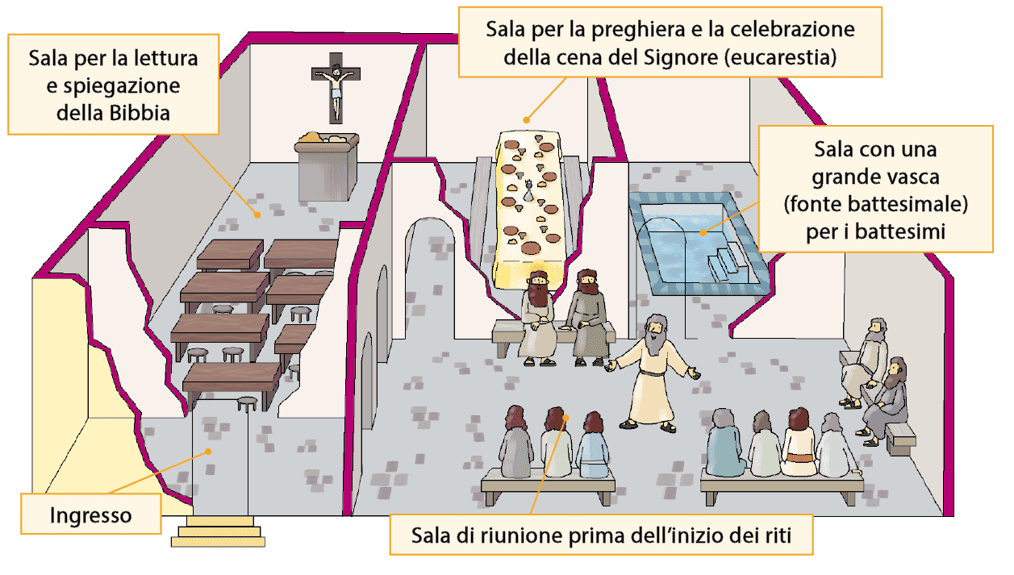
LA DOMUS ECCLESIAE
In origine i Cristiani, per celebrare il “giorno del Signore”, non si radunavano in edifici specifici, ma utilizzavano le loro case. L’esperienza della fede, come l’esperienza liturgica, passava per la quotidianità degli eventi e dei luoghi. La casa era il luogo della familiarità e della condivisione. Quando poi le comunità cominciarono a contare un numero troppo elevato di fedeli, si sentì l’esigenza di un luogo da utilizzare esclusivamente per gli incontri comunitari, nacque così la<<DOMUS ECCLESIAE>>,cioè la casa dell’ assemblea.

Slide 3
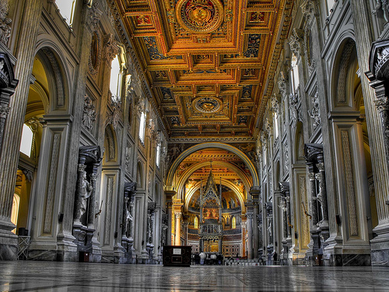
LE BASILICHE
Nel mondo romano la basilica era un edificio pubblico, a pianta rettangolare, diviso da colonnati in tre o cinque navate. Al suo interno si amministrava la giustizia oppure si trattavano gli affari e si teneva il mercato. Su uno dei lati corti dell’edificio si trovava l’ingresso principale, mentre su quello opposto vi era la tribuna rialzata dove sedeva il magistrato.
Le basiliche cristiane ripresero la struttura di quelle romane: il palco rialzato dove sedevano i magistrati venne sostituito dal presbiterio, la zona sopraelevata dove si trovava l’altare sul quale i presbiteri, cioè i preti, celebravano i riti.
La primissima basilica cristiana è probabilmente San Giovanni in Laterano, costruita in un’area donata dall’imperatore Costantino al vescovo di Roma.
Basilica di San Giovanni in Laterano a Roma

Slide 4
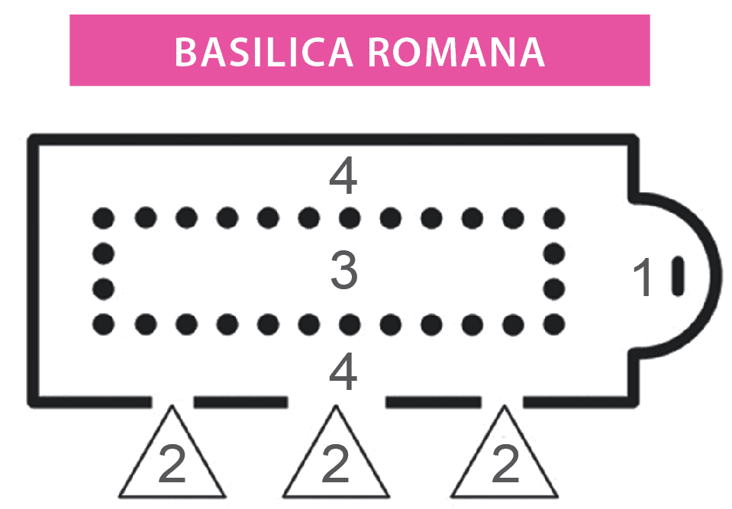
DIFFERENZA TRA BASILICA ROMANA E….
BASILICA ROMANA
Nelle basiliche romane gli ingressi erano situati su uno dei lati lunghi (2). Dei colonnati dividevano gli spazi in navate (3-4), grandi ambienti simili a lunghi corridoi. Nell’abside (1), la parte conclusiva di una navata, era collocata la statua di una divinità o dell’imperatore.

Slide 5
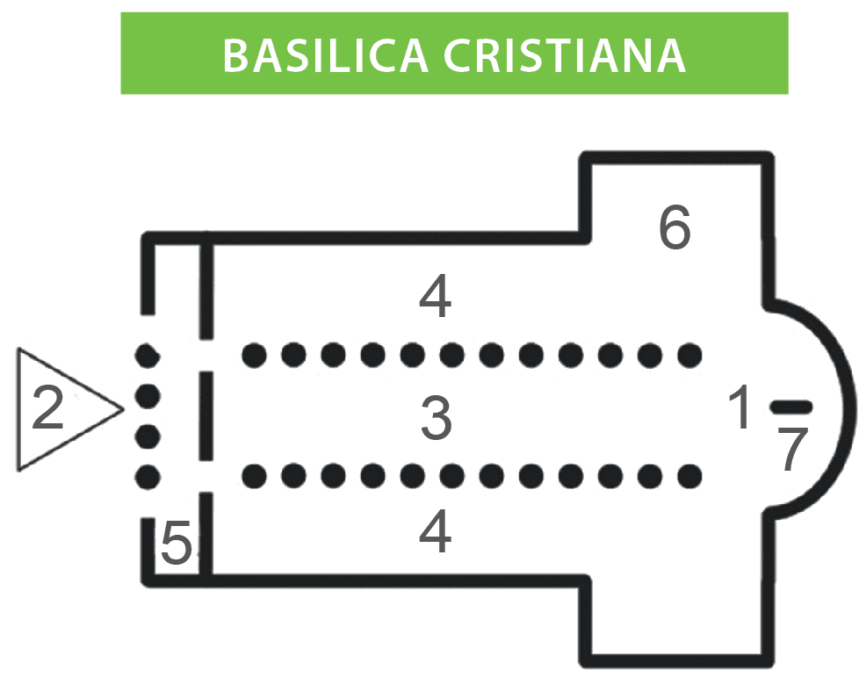
BASILICA CRISTIANA
Le basiliche cristiane si presentavano a tre navate, di cui due laterali (4), in penombra, usate per le processioni, e una centrale (3), illuminata, per i fedeli. L’ingresso (2) era sul lato corto. Entrando, il cristiano si trovava di fronte Gesù Cristo simboleggiato dall’alta-re (7), situato al centro dell’abside (1): era l’invito a camminare verso di lui, nella luce e non nelle tenebre. Tra l’abside e la navata centrale spesso si trova una navata trasversale, più corta, detta transetto (6). Questa dava alla basilica la caratteristica forma a croce latina.
Dal VI secolo le basiliche vennero costruite anche a croce greca, con la navata centrale e il transetto delle stesse dimensioni. Le prime basiliche cristiane avevano il nar-tece (5), un porticato esterno riservato ai catecumeni che, non ancora battezzati,non potevano partecipare alla cena del Signore.

Slide 6
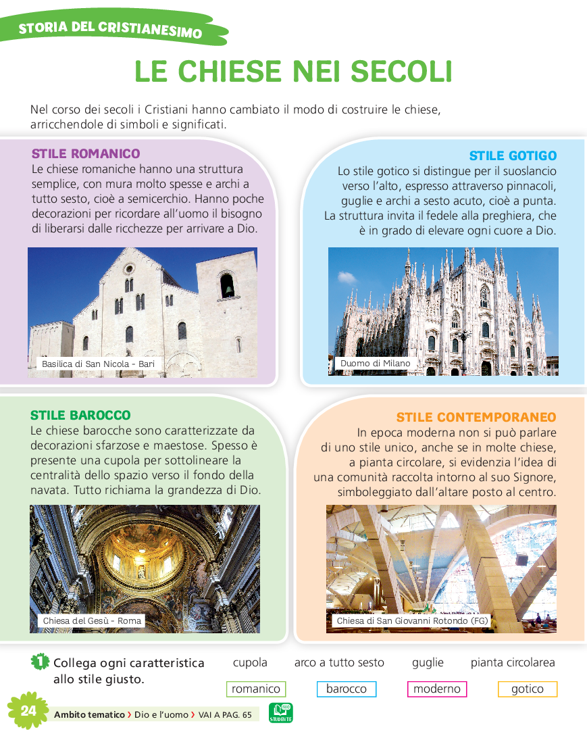
GLI STILI ARCHITETTONICI DELLE CHIESE NEL TEMPO
ATTIVITA’ : leggi e completa le pag. 22,23 e 24 del libro di testo. Scegli uno stile di chiesa tra quelli elencati nella lettura a lato e disegnala sul quaderno e descrivi le caratteristiche principali. Guarda il video sulla Basilica di San Giovanni in Laterano a questo link: https://www.youtube.com/watch?v=w_WGeNEc0BM

